Slide 1
BottleNeck
Quentin Parent
Business Intelligence Analyst
15/09/2024

Slide 2
Analyses Exploratoires des Données
Introduction
Après avoir reçu les consignes de mission de la part de Nicolas, tout était clair : utiliser Python et Jupyter NoteBook pour nettoyer et optimiser le jeu de données qu’il m’a fourni.
La mission s’est déroulée en 2 phases :
La 1ère : Extraire, nettoyer et joindre les fichiers web et ERP
La 2ème : Manipuler et analyser les données de ventes, chiffre d’affaires et stock

Slide 3
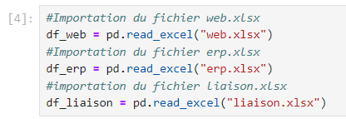
Analyses Exploratoires des Données
Importer les différents datasets

Slide 4
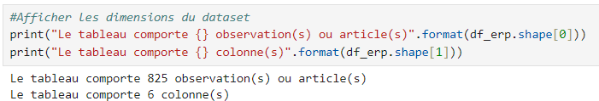
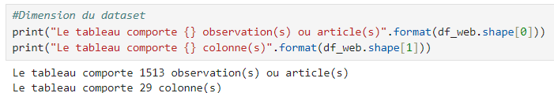
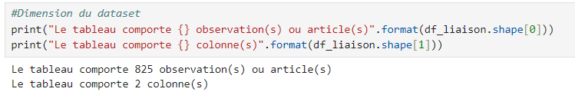
Analyses Exploratoires des Données
2. Les dimensions des datasets
a. df_erp
b. df_web
c. df_liaison

Slide 5


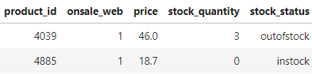



Analyses Exploratoires des Données
2. Les erreurs détectées
a. df_erp
b. df_web
3 produits avec prix négatifs
2 erreurs de codification id web
2 produits avec quantité stock négatifs
714 produits sont en doubles
1 produit « instock » et quantité = 0
1 produit « outofstock » et quantité = 3
85 id non renseignés
7 erreurs dans df_erp
4 erreurs dans df_web
c. df_liaison
d. df_merge
4 produits avec un prix d’achat supérieur au prix de vente
1 erreur dans df_liaison
4 produits avec un taux de marge négatif
14 erreurs détectées au total dans les 4 fichiers
12 erreurs dans les 3 fichiers initiaux
2 erreurs dans le fichier final
2 erreurs dans df_merge

Slide 6


Analyses Exploratoires des Données
3. traitements réalisés
df_erp : Création d’une nouvelle colonne “stock_status” en fonction de la colonne stock_quantity
df_erp : Analyse des colonnes “price” et stock_quantity” pour vérifier les valeurs manquantes et les valeurs négatives
cc

Slide 7
Analyses Exploratoires des Données
3. Traitements réalisés
df_web : Supprimer les colonnes inutiles dans mon étude
df_web : vérifier la codification de la colonne “sku” (product_id)
df_web : vérifier et supprimer les doublons
df_liaison : Vérifier le nom des colonnes pour la jonction
df_liaison : vérifier les doublons
df_liaison : vérifier les valeurs non renseignées (NaN)

Slide 8
Analyses Exploratoires des Données
4. Remarques et difficultés rencontrés
Les principales difficultés rencontrées étaient sur df_web :
Identifier les colonnes à supprimer sans compromettre le dataframe pour l’étude à venir
Identifier les codes articles qui ne respectent pas la règle de codification, car cette requête demande un peu de subtilité (notamment le changement de type pour utiliser le module .str.match())

Slide 9
Fusion ou consolidations des données
Choix des attributs
Pour la liaison df_erp et df_liaison, j’ai opté pour un natural join car la colonne a le même nom dans chaque dataframe.
pour la liaison df_web et df_liaison, j’ai opté pour un outer join car le nom des colonnes est différents, de plus elles n’ont pas le même nombre de valeurs
2. Clés utilisées
1— “product_id” pour la jointure df_web et df_liaison
2— “sku” pour df_web et “id_web” pour df_liaison pour la jointure df_web et df_liaison

Slide 10
Fusion ou consolidations des données
3. vigilances et difficultés rencontrées
Vigilance sur les noms de colonne pour les jointures et sur la bonne jointure ainsi que le right_on et left_on
Difficulté rencontrée avec le type de jointure pour df_web, résolue avec un “.dropna()” qui faussait la jointure et donnait 9000+ valeurs dans les colonnes

Slide 11
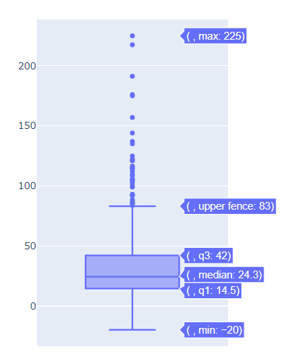

Analyses univariées du prix
Réalisation d’une boîte à moustache pour la colonne “price” indiquant :
Le minimum
Le maximum
Le prix médian
Le quartile 25 %
le quartile 50 %
les outliers au-dessus de l’Upper fence

Slide 12
Analyses univariées du prix
Calcul du Z-score

Slide 13
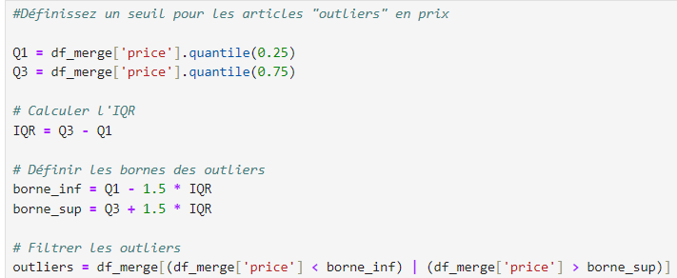
Analyses univariées du prix
Définition des outliers
Seuil prix outliers : 83,7 €
Nombres d’outliers : 36
proportion dans le catalogue : 4%
On constate qu’il y a 2 fois plus d’outliers avec cette méthode qu’avec le Z-score (17)
Cela s’explique par la présence de prix élevés comparés à la moyenne ce qui peut fausser le résultat avec le Z-score

Slide 14
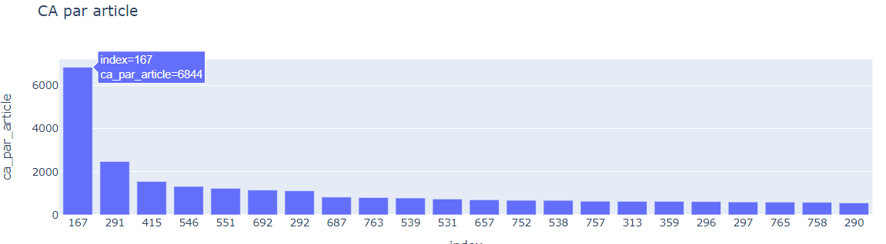
Analyses complémentaires
CA, quantités, stocks, taux de marge et corrélations
20 Premiers articles en chiffre d’affaires
Nombre d’articles représentant 80 % du chiffre d’affaires : 420
Proportion de ces articles dans le catalogue : 51 %

Slide 15
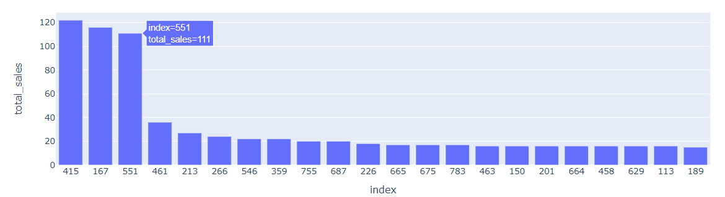
Analyses complémentaires
CA, quantités, stocks, taux de marge et corrélations
20 Premiers articles en quantité vendue
Nombre d’articles représentant 80 % du chiffre d’affaires : 510
Proportion de ces articles dans le catalogue : 62 %

Slide 16
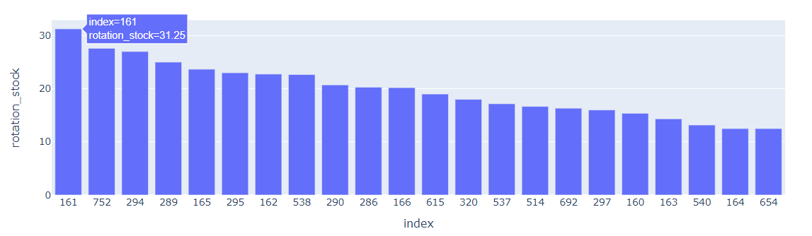
Analyses complémentaires
CA, quantités, stocks, taux de marge et corrélations
Rotation du stock en nombre de mois
Valorisation du stock en euros : 531 773,3 €
Nombre d’articles en stock : 17 822

Slide 17
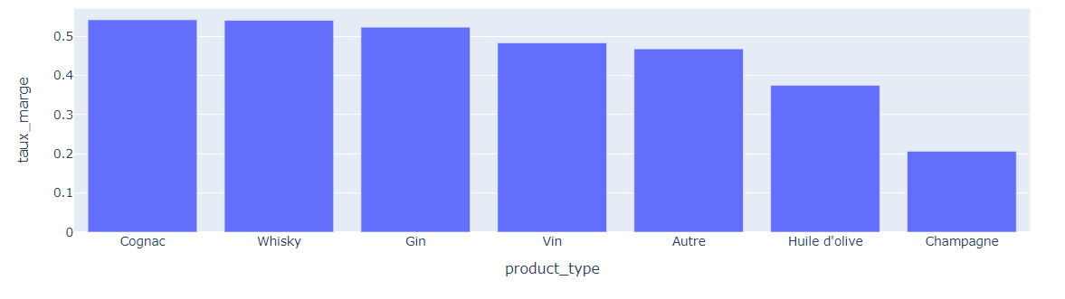
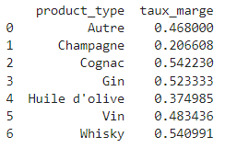
Analyses complémentaires
CA, quantités, stocks, taux de marge et corrélations
Taux de marge par type de produit

Slide 18
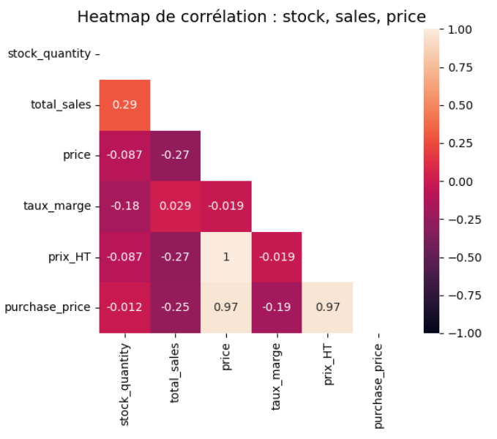
Analyses complémentaires
CA, quantités, stocks, taux de marge et corrélations
Tendances :
Total sales et stock quantity : 0,29
Total sales et Price : -0,27

Slide 19
Actions pour la suite
Nous avons identifié les produits phares en termes de Chiffre d’affaire et de quantités vendues ainsi que le flop 20 des produits en stock.
Plusieurs actions sont possibles :
Organiser une action de promotion sur le flop 20 pour vider les stocks
Identifier ce qui fait le produit phare (actions marketing ? Préférences du consommateur ?)
Comprendre le plus faible taux de marge du Champagne (coût de fabrication ? Exportation ? Négociation fournisseurs ?)

Slide 20
Point sur les compétences apprises
Globalement tout le travail s’est bien passé.
Le plus compliqué est de commencer et de comprendre la logique de travail avec Python, mais une fois familiarisé avec la documentation et les méthodes de recherches, le déroulé du projet est assez fluide.
Quelques difficultés rencontrées lors du nettoyage, au niveau des jointures notamment, ensuite sur les analyses parce que c’était les premières analyses de la sorte que j’effectuais.
Mais le principe est le même : Recherche, itération et solution
Le point de vigilance est sur le nettoyage, j’ai conscience que les jeux de données étaient assez simples et me permettaient de voir les erreurs assez facilement, sur des jeux plus complexes le nettoyage serait bien plus fastidieux et je pense devoir continuer à travailler là-dessus, car c’est l’étape cruciale de chaque projet.

